Slide 1
TOPOLOGY Hybird (star,tree)
Nama : Muhammad Adam Alghifari
Npm : 2210010314
Kelas : 3B Reguler Pagi BJB
Matkul : Jaringan Komputer

Slide 2
TOPOLOGI JARINGAN
Sebelum ke materi Topology tree , apakah kalian tau apa itu topologi jaringan ? Jadi Topologi jaringan merujuk pada susunan fisik atau logis dari elemen-elemen dalam suatu jaringan komputer. Setiap topologi memiliki karakteristik, keuntungan, dan kelemahan sendiri. Berikut adalah beberapa topologi jaringan yang umum digunakan, disertai dengan istilah-istilahnya dalam bahasa Indonesia:
1.Topologi Bintang (Star Topology):
2. Topologi Bus (Bus Topology):
3. Topologi Cincin (Ring Topology):
4. Topologi Mesh (Mesh Topology):
5. Topologi Pohon (Tree Topology):
6. Topologi Jala (Mesh Topology):
Setiap topologi memiliki keunggulan dan kelemahan masing-masing, dan pemilihan tergantung pada kebutuhan spesifik dari jaringan dan tujuan yang ingin dicapai.

Slide 3
TOPOLOGY HYBIRD
Topologi hybrid adalah suatu jenis jaringan komputer yang menggabungkan dua atau lebih jenis topologi jaringan yang berbeda. Umumnya, topologi hybrid dikombinasikan dengan menggabungkan dua atau lebih topologi dasar seperti star (bintang), tree (pohon), bus (serabutan), ring (lingkaran), atau mesh (anyaman).

Slide 4
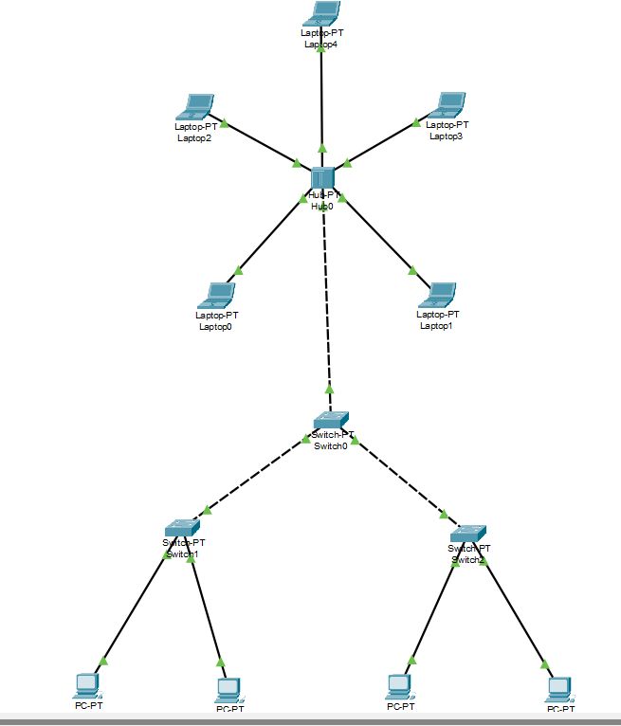
CONTOH TOPOLOGY HYBIRD (star,tree)

Slide 5
CARA MEMBUAT TOPOLOGY HYBIRD (star,tree)
Pertama Buat Kerangka seperti gambar disamping

Slide 6
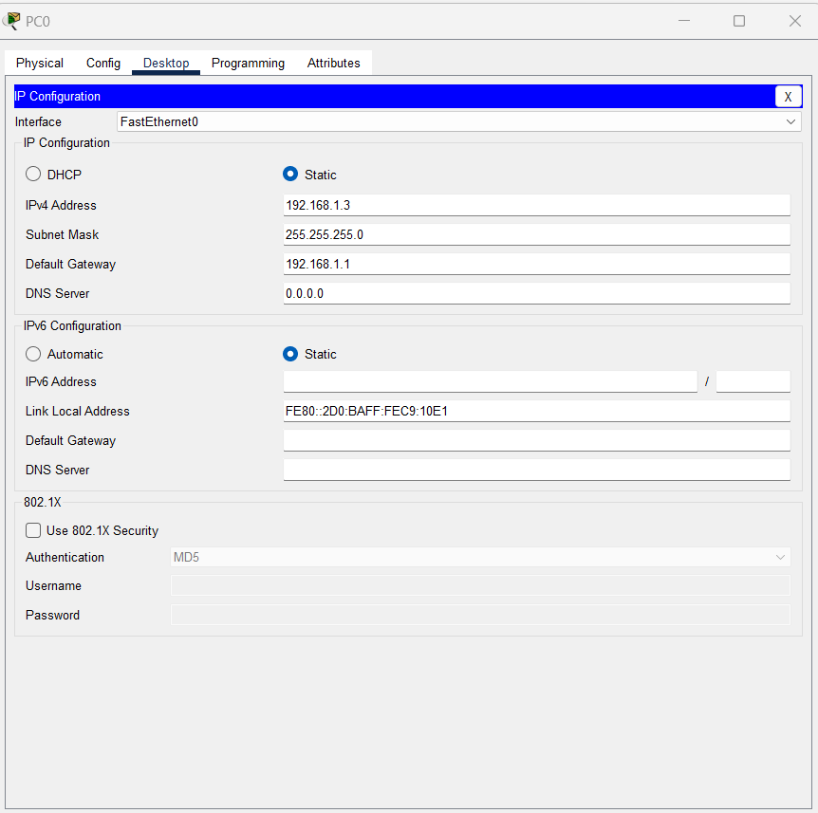
CARA MEMBUAT TOPOLOGY HYBIRD (star,tree)
Selanjutnya Atur IP pada PC 1 dan lainnya seperti gambar disamping
Note : setiap pc IPv4 nya berbeda, kecuali default gateway

Slide 7
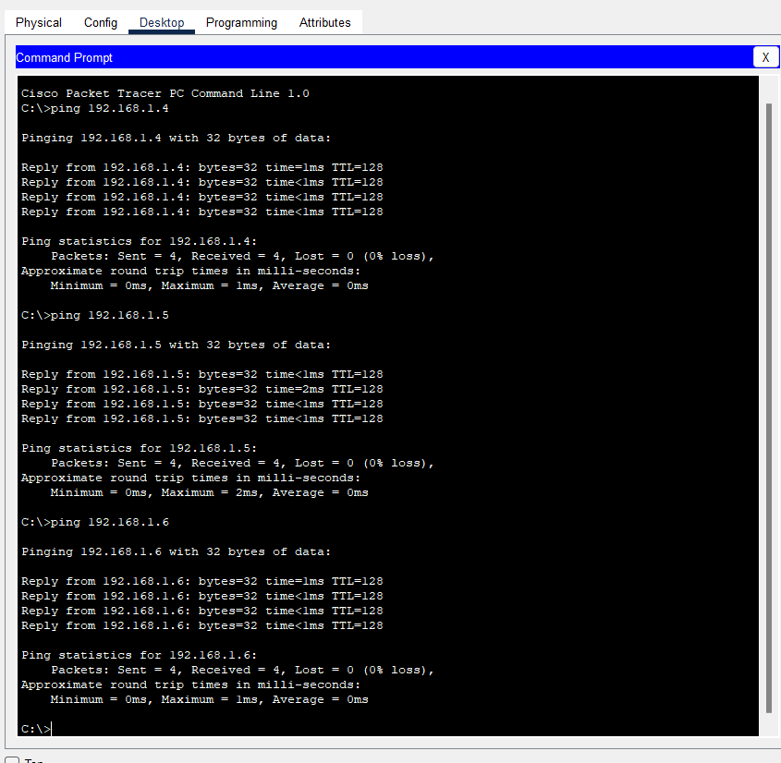
CARA MEMBUAT TOPOLOGY HYBIRD (star,tree)
Tahap selanjutnya tes ping pada setiap pc ke pc lainnya

Slide 8
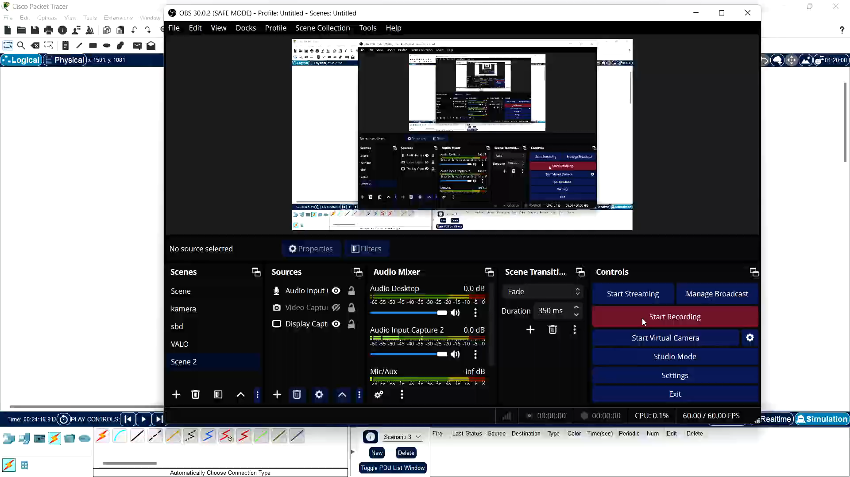
Simulasi Pengiriman Pesan

Slide 9
KELEBIHAN TOPOLOGY HYBIRD (star,tree)
Skalabilitas: Hybrid topology memungkinkan sistem untuk berkembang secara fleksibel. Penambahan cabang pada struktur pohon atau perangkat pada topologi bintang dapat dilakukan tanpa memengaruhi seluruh jaringan.
Redundansi dan Toleransi Kesalahan: Dengan struktur tree, jika satu jalur mengalami kegagalan, data masih dapat mengalir melalui jalur alternatif. Ini meningkatkan redundansi dan toleransi kesalahan dalam jaringan.
Manajemen Trafik: Topologi star memungkinkan manajemen lalu lintas yang efisien karena setiap perangkat terhubung langsung ke pusat (hub). Pemantauan dan pengaturan lalu lintas menjadi lebih mudah.

Slide 10
KEKURANGAN TOPOLOGY HYBRID (star,tree)
Kompleksitas Konfigurasi: Hybrid topology dapat menjadi rumit dalam hal konfigurasi dan pemeliharaan, terutama jika jaringan tumbuh menjadi besar. Hal ini membutuhkan keahlian teknis yang lebih tinggi.
Biaya Implementasi: Implementasi topologi hybrid memerlukan investasi yang lebih tinggi, terutama ketika melibatkan perangkat keras dan perangkat lunak yang lebih canggih.
Ketergantungan pada Pusat (Hub): Kegagalan pada pusat (hub) dalam topologi bintang dapat menyebabkan gangguan pada seluruh jaringan. Oleh karena itu, ketergantungan pada satu titik dapat menjadi risiko jika tidak dikelola dengan baik.

Slide 11
Terima Kasih

